Slide 1


Trường Đại học Công nghệ Thông tin
Khoa: Khoa học Máy tính
Môn: Xử lý ngôn ngữ tự nhiên – CS212
Báo cáo đồ án
Gán nhãn từ loại tiếng Việt sử dụng mô hình Hidden Markov kết hợp thuật toán Viterbi
Sinh viên thực hiện:
Ngọ Viết Dũng – 17520375
Nguyễn Văn Thiện Tâm – 18521369
Đặng Phước Sang - 21521377
Giáo viên hướng dẫn:
Th.S Nguyễn Trọng Chỉnh
Th.S Đặng Văn Thìn

Slide 2
Giới thiệu
Gán nhãn từ loại (Part-of-speech tagging hay POS tagging) là quá trình đánh dấu một từ trong văn bản (ngữ liệu) tương ứng với một từ loại nào đó, dựa theo định nghĩa và bối cảnh văn phạm của từ đó. Đây là một bài toán cơ bản trong Xử lý ngôn ngữ tự nhiên.
Input: Một câu văn bản tiếng Việt đã được tách từ.
Output: Một tập nhãn phù hợp nhất cho từng từ trong câu.
Ví dụ:
- Input: “Tôi là sinh_viên của Trường Đại_học Công_nghệ_Thông_tin .”
- Output: [P, V, N, E, N, N, N, CH]
Trong đề tài này, nhóm xin được trình bày phương pháp gán nhãn từ loại sử dụng mô hình Hidden Markov và thuật toán Viterbi, cũng như so sánh kết quả với các thư viện gán nhãn từ loại hiện nay.

Slide 3
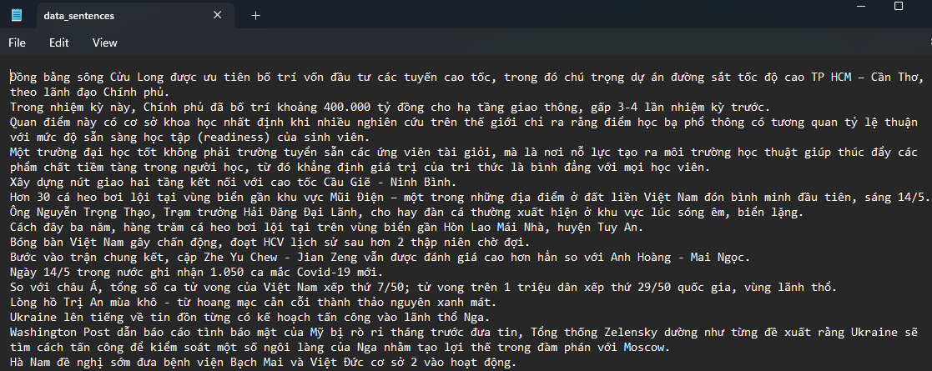
Thu thập dữ liệu
Dữ liệu được thu thập là các câu ngẫu nhiên thuộc nhiều chủ đề, lĩnh vực khác nhau.
Nguồn dữ liệu thu thập từ các trang báo uy tín ở Việt Nam như https://dantri.com.vn/ , https://thanhnien.vn/ , https://vnexpress.net/ . Các câu được thu thập có thể bao gồm tiêu đề và nội dung bên trong. Bộ dữ liệu có 90 câu, được lưu trữ trong file data_sentences.txt

Slide 4
Phân tích hình thái: tách từ tiếng Việt
Tách từ (Word Segmentation) là một bài toán cơ bản trong Xử lý ngôn ngữ tự nhiên với tiếng Việt, đồng thời là bước tiền xử lý quan trọng cho các bài toán khác. Tách từ là một quá trình xử lý nhằm mục đích xác định ranh giới của các từ trong câu văn, cũng có thể hiểu đơn giản rằng tách từ là quá trình xác định các từ đơn, từ ghép… có trong câu.
Phát biểu bài toán: Đầu vào là một câu hay văn bản tiếng Việt, đầu ra là câu hay văn bản đã được tách từ.
Ví dụ của tách từ:
- Input: “U22 Indonesia vô địch SEA Games sau trận đấu có 7 bàn thắng, 7 thẻ đỏ.”
- Output: “U22 Indonesia vô_địch SEA_Games sau trận đấu có 7 bàn thắng , 7 thẻ_đỏ .”

Slide 5
Thuật toán Longest Matching
Longest Matching là thuật toán dựa trên chiến lược tham lam (Greedy). Ý tưởng của thuật toán là xét các tiếng từ trái sang phải, các tiếng đầu tiên dài nhất xuất hiện trong từ điển sẽ được tách thành một từ. Thuật toán sẽ dừng khi xét hết các tiếng trong câu.
Nhóm sử dụng bộ dữ liệu từ điển gồm 31158, lưu trong file Dictionary.txt và chia ra thành các tập dữ liệu n_grams
Dictionary
bi_grams
tri_grams
quadri_grams
penta_grams

Slide 6
Ví dụ: tách từ sử dụng thuật toán Longest Matching
Cho câu: “U22 Indonesia vô địch SEA Games sau trận đấu có 7 thẻ đỏ.”
Bước 1: tạo mảng lưu trữ các âm tiết (syllables) trong câu, sử dụng Regular Expression. Ta thu được tập các âm tiết [“U22”, “Indonesia”, “vô”, “địch”, “SEA”, “Games”, ... ,“7”, “thẻ”, “đỏ”, “.”]
Bước 2: bắt đầu từ âm đầu tiên, sử dụng các từ điển để tìm từ ghép dài nhất.
1 | U22 Indonesia vô địch SEA | U22
2 | Indoneasia vô địch SEA Games | Indoneasia
3 | vô địch SEA Games sau | vô_địch
4 | SEA Games sau trận đấu | SEA_Games
5 | sau trận đấu có 7 | sau
6 | trận đấu có 7 thẻ | trận
7 | đấu có 7 thẻ đỏ | đấu
8 | có 7 thẻ đỏ . | có
9 | 7 thẻ đỏ . | 7
10 | thẻ đỏ . | thẻ_đỏ
11 | . | .

Slide 7
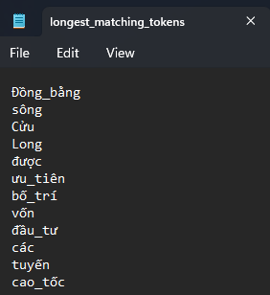
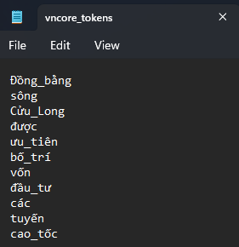
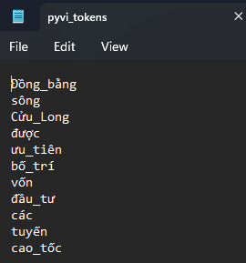
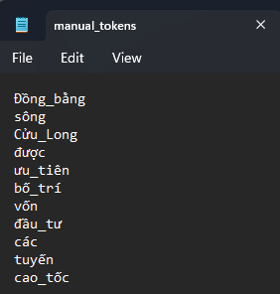
Triển khai tách từ, đánh giá kết quả và so sánh
Nhóm tạo ngữ liệu tách từ thủ công (file manual_tokens.txt) để làm ngữ liệu chuẩn. Sau đó tiến hành cài đặt thuật toán Longest Matching và thực hiện tách từ với thuật toán này (file longest_matching_tokens.txt), đánh giá so với ngữ liệu thủ công.
Nhóm cũng tiến hành thử nghiệm tách từ với các thư viện VnCoreNLP (file vncore_tokens.txt) và pyvi (pyvi_tokens.txt), sau đó so sánh với thuật toán Longest Matching.

Slide 8
Triển khai tách từ, đánh giá kết quả và so sánh
 | Longest Matching | pyvi | VnCoreNLP
Accuracy | 0.90591 | 0.914894 | 0.964539
Precision | 0.910211 | 0.888000 | 0.967742
Recall | 0.806552 | 0.865835 | 0.936037
True Positive | 517 | 555 | 600
False Positive | 51 | 70 | 20
Total True | 1916 | 1935 | 2040
Total Errors | 304 | 221 | 91
Qua bảng trên, ta thấy được thư viện VnCoreNLP hoạt động hiểu quả nhất, tốt hơn so với pyvi. Thuật toán Longest Matching hoạt động kém hiệu quả nhất.
Độ phủ (Recall) của thuật toán Longest Matching tương đối thấp so với Accuracy và Precision, vì vậy kết quả tách từ này chưa tốt. Ta có thể thấy thuật toán này không thể phân biệt tốt các tên riêng, do chúng không xuất hiện trong dữ liệu từ điển

Slide 9
Ưu điểm và nhược điểm của thuật toán Longest Matching
Ưu điểm:
- Thời gian xử lý tương đối nhanh.
- Cài đặt đơn giản.
- Độ chính xác tương đối cao.
Nhược điểm:
- Độ chính xác phụ thuộc hoàn toàn vào tính đầy đủ và tính chính xác của từ điển.
- Khó có thể xử lý được các tình huống nhập nhằng.
- Không thể nhận ra các từ ghép ngoài từ điển (ví dụ: các tên riêng)

Slide 10
Phân tích văn phạm: Gán nhãn từ loại
Thực hiện gán nhãn thủ công theo bảng sau:
STT | Nhãn | Tên nhãn | Ví dụ
1 | N | Danh từ | đồng bằng, đường sắt, khoa học, …
2 | Np | Danh từ riêng | Việt Nam, Đức, Trị An, …
3 | Nc | Danh từ phân loại | con, cái, ngôi, đứa, tấm, …
4 | Nu | Danh từ đơn vị | mét, cân, xu, đồng, USD
5 | Ny | Danh từ viết tắt | HCV, THCS, THPT, IELTS, …
6 | V | Động từ | nghiên cứu, có, tuyển, viết, đọc, bơi lội, …
7 | A | Tính từ | tốt, xấu, đẹp, cao, thấp, …
8 | P | Đại từ | tôi, tớ, ta, chúng tôi, chúng ta, …
9 | R | Phó từ | đã, cũng, sẽ, chẳng, chưa, …
10 | M | Số từ | 0, 1, 2.000, một, trăm, triệu, …
11 | L | Định từ | những, mỗi, từng, mấy, …
12 | E | Giới từ | trên, dưới, trong, ngoài, trừ, …
13 | C | Liên từ | vì vậy, tuy nhiên, ngược lại, …
14 | Cc | Liên từ đẳng lập | và, hoặc, cùng, …
15 | I | Thán từ | ôi, chao, vâng, dạ
16 | T | Trợ từ | ngay, chính, thì, là, chỉ, …
17 | X | Không xác định
18 | Z | Yếu tố cấu tạo từ | bất, vô, phi
19 | CH | Nhãn cho các loại dấu | .!?,(){}/\:”;[]

Slide 11
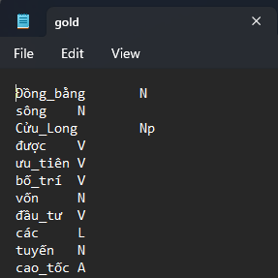
Kết quả gán nhãn lưu vào file gold.txt
Thông tin ngữ liệu:
- Các âm tiết của từ ghép được phân cách bởi dấu gạch dưới “_”
- Nhãn được phân tách với từ bởi dấu tab “\t”
- Mỗi dòng là 1 từ kèm nhãn của nó
- Mỗi câu được ngăn cách bởi một dòng trống
- Số lượng câu: 90
- Số lượng từ kèm nhãn: 2211

Slide 12
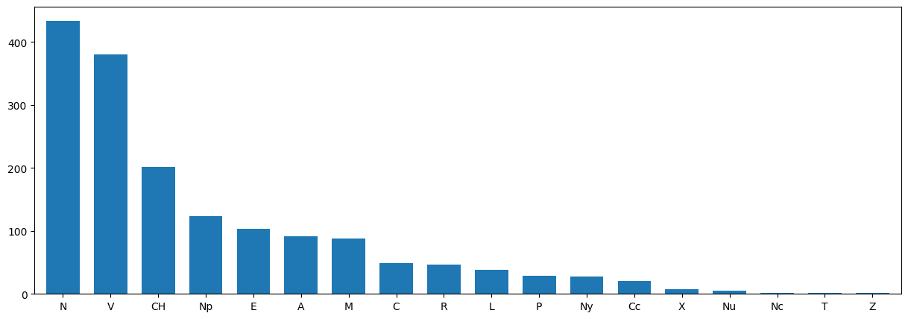
Từ ngữ liệu gold.txt, phân chia tập dữ liệu thành 2 tập train, test:
Tập train gồm ngữ liệu của 60 câu đầu tiên:
- train_gold: chứa các từ kèm nhãn, sử dụng cho huấn luyện
- train_words: chỉ chứa từ, sử dụng cho kiểm thử trên tập train
Số lượng từ trong tập train: 1709

Slide 13
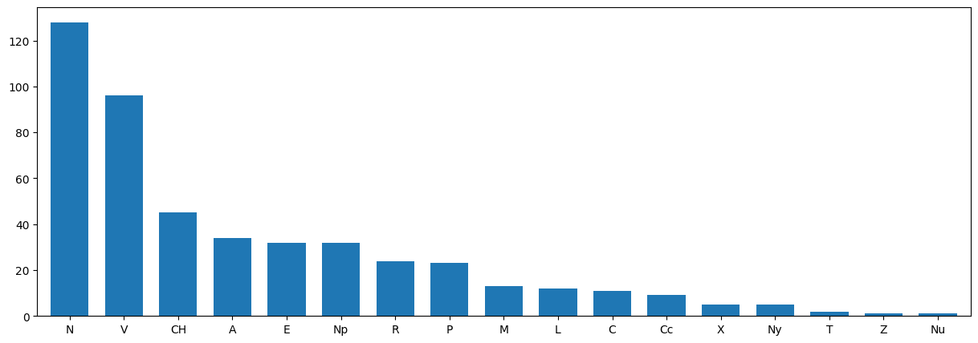
Tập test gồm ngữ liệu của 30 câu còn lại:
- test_gold: chứa các từ kèm nhãn, sử dụng cho đánh giá kết quả dự đoán
- test_words: chỉ chứa các từ, sử dụng cho dự đoán
Số lượng từ trong tập test: 502

Slide 14
Tiền xử lý
Sử dụng bộ dữ liệu từ vựng vocabs gồm 55008 từ, lưu trong file vocabs.txt
Đối với tập train_words:
- Đặt mã “—n—” để xác định kết thúc của 1 câu.
- Tất cả từ đều thuộc vocabs
Đối với tập test_words:
- Đặt mã “—n—” để xác định kết thúc của 1 câu.
- Các từ không xuất hiện trong vocabs được mã “–unk–”
Có 23 từ trong tập test không nằm trong bộ từ vựng: Covid, Mẫu, Viêm, Giáng_sinh, Tân_Sơn_Nhất, TPHCM, Bắt, Kinh_doanh, Công_ty, TNHH, Bảo_hiểm_nhân_thọ, Dai-ichi, Học_phí, PV, Thanh_Niên, Pháp, trải_nghiệm, Đài, Fox_News, Tara_Reade, Thượng_viện, Khi, Bắc.

Slide 15
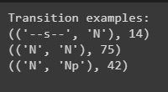
Thử nghiệm gán nhãn đơn giản
Hướng tiếp cận đơn giản khi gán nhãn cho một từ là gán nhãn thường gặp nhất của từ đó trong tập train.
Các bước triển khai:
- Tạo một từ điển (dictionary) đếm số lần mỗi nhãn xuất hiện bên cạnh một nhãn khác trong tập train, với keys là các (prev_tag, tag), value là số lần xuất hiện của chúng theo thứ tự đó. Từ điển này được đặt tên là transition_counts, được sử dụng để tính xác suất P(ti|ti-1) là xác suất của một nhãn ở vị trí i được cho bởi nhãn ở vị trí i – 1.

Slide 16

Thử nghiệm gán nhãn đơn giản
- Tạo một từ điển đếm số lần của một từ được cho bởi nhãn của nó trong tập train, với keys là các (tag, word), value là số lần xuất hiện của chúng. Từ điển này được đặt tên là emission_counts, được sử dụng để tính xác suất P(wi|ti) là xác suất một từ ở vị trí i được cho bởi nhãn của nó.
- Tạo một từ điển đếm số lần xuất hiện của một nhãn trong tập train. Từ điển này đặt tên là tag_counts, với keys là các nhãn, value là số lần xuất hiện của chúng. Mã “—s—” đại diện cho nhãn bắt đầu.

Slide 17
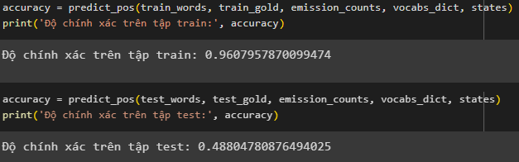
Thử nghiệm gán nhãn đơn giản
- Theo hướng tiếp cận đơn giản, nhóm sẽ sử dụng từ điển emission_counts, dự đoán nhãn của một từ dựa trên nhãn xuất hiện thường xuyên nhất với từ đã cho, sau đó kiểm tra lại với nhãn thực. Tính độ chính xác bằng số dự đoán đúng chia cho tổng số từ mà đã dự đoán nhãn.

Slide 18
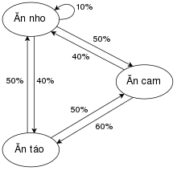
Markov Chain
Markov Chain (Xích Markov), hay Visible Markov Model là một dạng mô hình máy trạng thái hữu hạn (Finite State Automata - FSA) được dùng để mô hình hóa xác suất của các biến ngẫu nhiên có quan hệ với nhau theo dạng chuỗi.
Một Markov Chain đưa ra một giả định rằng nếu dự đoán tương lai của chuỗi thì những trạng thái hiện tại là điều quan trọng nhất để dự đoán. Tương lai thì không bị ảnh hưởng bởi tất cả trạng thái trước trạng thái hiện tại mà nó thông qua trạng thái hiện tại.

Slide 19
Mô hình Hidden Markov
HMM (Hidden Markov Models) là một trong những thuật toán được sử dụng phổ biến nhất trong Xử lý ngôn ngữ tự nhiên và là nền tảng cho nhiều kỹ thuật học sâu. Ngoài gán nhãn từ loại, HMM còn được dùng để nhận dạng giọng nói, tổng hợp giọng nói, …
Mô hình Markov sử dụng ma trận chuyển trạng thái A (Transition Matrix). Mô hình Markov ần thêm một ma trận thể hiện B (Emission Matrix) mô tả xác suất của một quan sát có thể nhìn thấy khi ta ở một trạng thái cụ thể. Trong trường hợp này, các quan sát là các từ. Trạng thái, thứ được xem là ẩn (Hidden) chính là nhãn của từ đó.

Slide 20

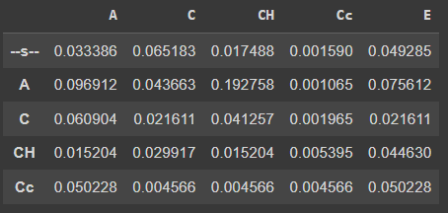
Transition Matrix A
Với mỗi phần tử aij thể hiện xác suất chuyển từ nhãn i đến nhãn j
+ N: tổng số nhãn
+ C(ti-1, ti): số lượng bộ (prev_tag, tag) trong transition_counts
+ C(ti-1): số lượng nhãn prev_tag trong tag_counts
+ α: tham số làm mịn (smoothing), ở đây lấy α = 0.1
Mục đích của tham số làm mịn là để tránh xác suất = 0 và tăng hiệu năng của mô hình với các dữ liệu không xuất hiện trong mẫu.
Notes:
Khi xác suất = 0, các xác suất trước đó không còn ý nghĩa.

Slide 21

Emission Matrix B
Với mỗi phần tử bij thể hiện xác suất một từ ở vị trí i được gán nhãn j.
+ N: số lượng từ trong từ điển
+ C(ti, wi): số lượng cặp (tag, word) thứ i trong emission_counts
+ C(ti): số lượng nhãn thứ i trong tag_counts
+ α: tham số làm mịn (smoothing), ở đây lấy α = 0.1

Slide 22
Thuật toán Viterbi
Thuật toán Viterbi là phương pháp để ước lượng xác suất chuỗi trạng thái cực đại xác suất của mô hình đưa ra dãy các quan sát. Nhóm sẽ tiến hành sử dụng thuật toán Viterbi kết hợp với hai ma trận A và B của mô hình Hidden Markov để tiến hành xác định chuỗi trạng thái ẩn, sử dụng chiến lược quy hoạch động. Quy trình được chia thành 3 bước: Khởi tạo, Forward, Backward.

Slide 23
Khởi tạo
Khởi tạo hai ma trận cùng chiều:
+ best_probs: mỗi phần tử chứa xác suất đi từ một nhãn sang một từ.
+ best_paths: ma trận giúp tìm đường đi tốt nhất.
Cả hai ma trận đều được khởi tạo bằng 0, trừ cột đầu tiên của best_probs sẽ được khởi tạo với giả định rằng từ đầu tiên của ngữ liệu được đặt trước bởi một ký tự bắt đầu (‘--s--’):
if A[s_idx, i - 1] != 0:
best_probs[i, 0] = ln(A[s_idx, i]) + ln(B[i, index]) (*)
else:
best_probs[i, 0] = float(“-inf”)
Ở đây s_idx là chỉ số của nhãn ‘--s--’ trong tập trạng thái (s_idx = 0), index là chỉ số của từ đầu tiên trong corpus xuất hiện trong từ điển. Corpus được sử dụng là tập train_words và test_words.

Slide 24
Forward
Tiến hành điền vào hai ma trận best_probs và best_paths đã khởi tạo.
Triển khai:
+ Duyệt tất cả từ trong corpus (dùng biến i), trừ từ đầu tiên.
+ Với mỗi từ, duyệt tất cả nhãn có thể của từ đó (dùng biến j)
+ Duyệt tất cả nhãn có thể của từ đứng trước nó (dùng biến k)
+ Với mỗi k, tính xác suất để từ hiện tại có nhãn j và từ trước đó có nhãn k:
prob = best_probs[k, i - 1] + log(A[k, j]) + log(B[j, index])
Với:
- best_probs[k, i -1]: Xác suất lớn nhất để từ trước nó có nhãn k
- A[k, j]: Xác suất để nhãn j xuất hiện sau nhãn k
- B[j, index]: Xác suất từ đang xét được gán nhãn j
+ Cập nhật best_probs[j, i] và best_paths[j, i]
+ Trả về hai ma trận best_probs và best_paths

Slide 25
Backward
Sử dụng best_probs và best_paths trả về danh sách các nhãn được dự đoán cho mỗi từ trong corpus.
Triển khai:
+ Duyệt tất cả nhãn của từ cuối cùng trong best_probs, tìm nhãn có giá trị lớn nhất.
+ Dùng best_paths từ vị trí từ cuối cùng, tìm nhãn có giá trị cao nhất cho từ trước nó.
+ Xuất ra mảng kết quả dự đoán nhãn.

Slide 26
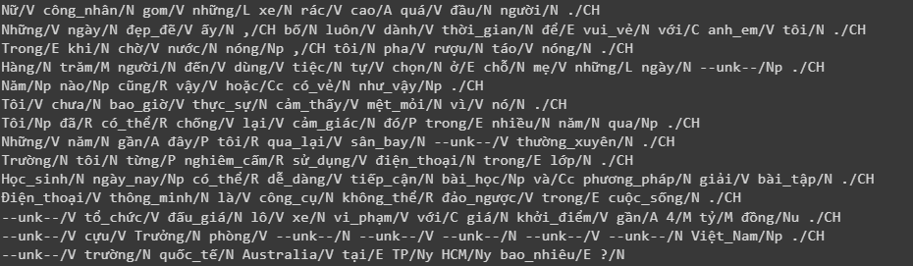
Đánh giá kết quả mô hình HMM kết hợp Viterbi
Các từ không thuộc bộ từ vựng sẽ có giá trị ‘--unk--‘, kết quả dự đoán trên các từ này không có độ chính xác cao.

Slide 27
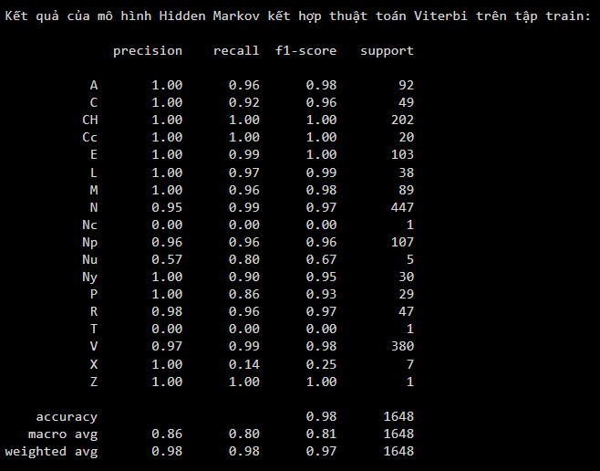
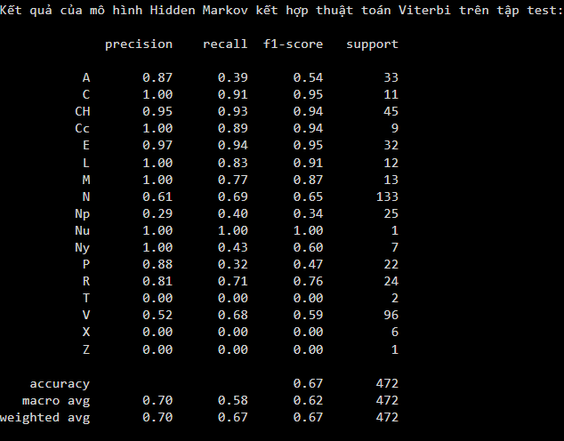
Đánh giá kết quả mô hình HMM kết hợp Viterbi
So với hướng tiếp cận đơn giản ban đầu, độ chính xác của mô hình Hidden Markov kết hợp thuật toán Viterbi đã cải thiện hơn.
Ta thấy kết quả của mô hình này trên tập train rất tốt, nhưng trên tập test lại không tốt, do đó có thể kết luận mô hình đã bị overfitting.

Slide 28
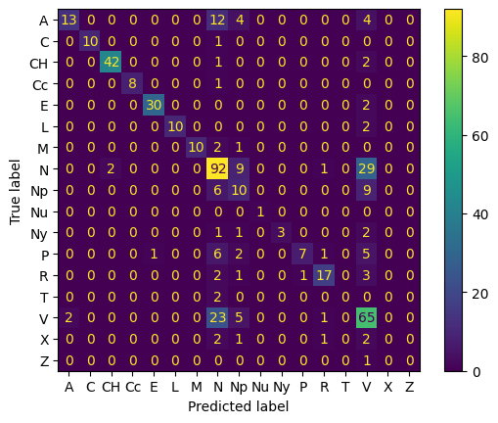
Đánh giá kết quả mô hình HMM kết hợp Viterbi

Slide 29
So sánh với thư viện VnCoreNLP và pyvi
 | Accuracy | Precision | Recall | F1-score
HMM + Viterbi | 0.67 | 0.7 | 0.58 | 0.62
VnCoreNLP | 0.96 | 0.91 | 0.87 | 0.88
pyvi | 0.78 | 0.60 | 0.52 | 0.49
Ta thấy thư viện VnCoreNLP thực hiện tốt hơn so với mô hình HMM đã xây dựng. Đối với thư viện pyvi, bộ nhãn quy ước của thư viện này có một ít khác biệt so với bảng quy ước, vì vậy dù accuracy cao hơn, nhưng precision và recall của pyvi lại thấp hơn so với HMM.

Slide 30



Slide 31
Thank
you!

